Slide 1


ỦY BAN NHÂN DÂN QUẬN LONG BIÊN
TRƯỜNG TIỂU HỌC ĐÔ THỊ VIỆT HƯNG
BÀI GIẢNG ĐIỆN TỬ
KHỐI 3
MÔN: TNXH

Slide 2








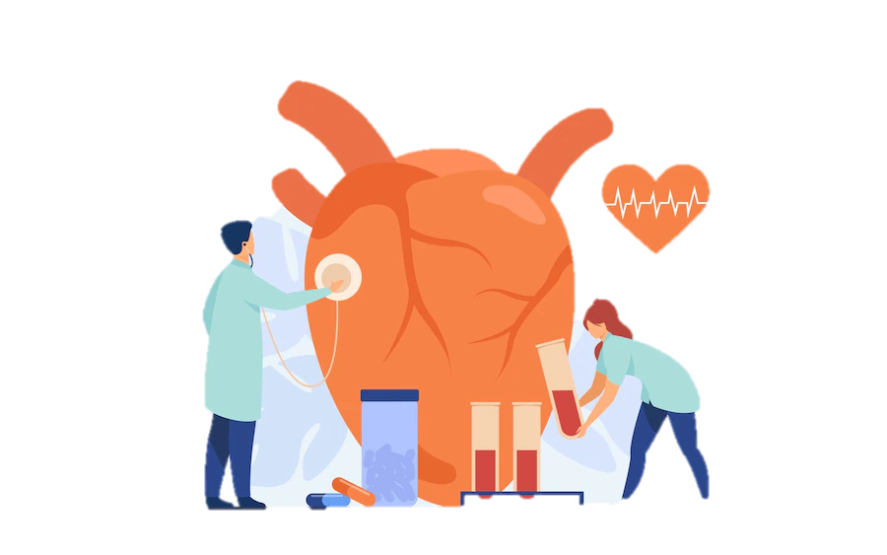
Tự nhiên và Xã hội
Bài 16 - tiết 3

Slide 3






Slide 4
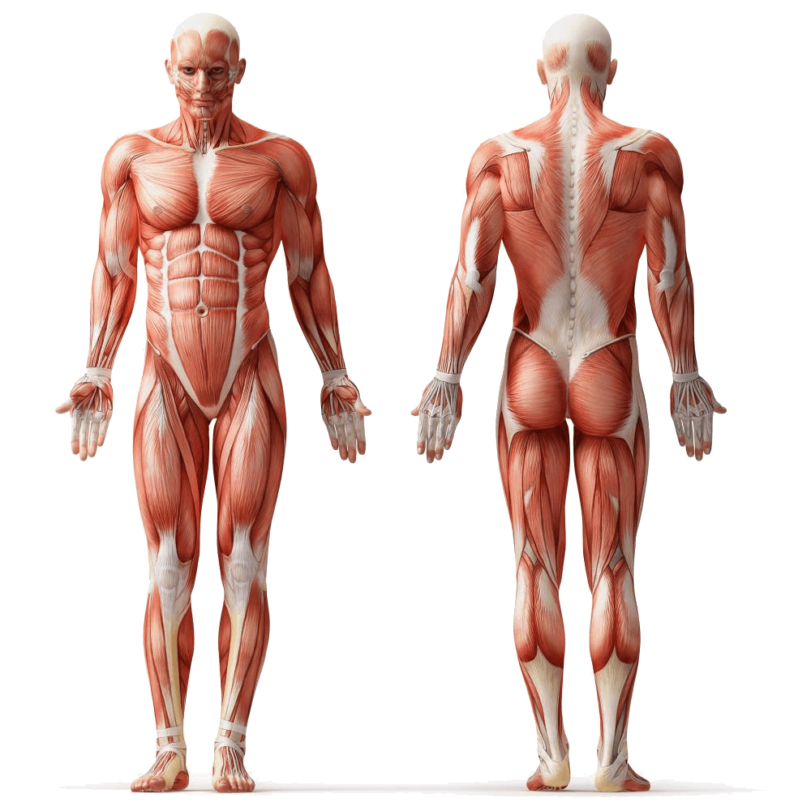
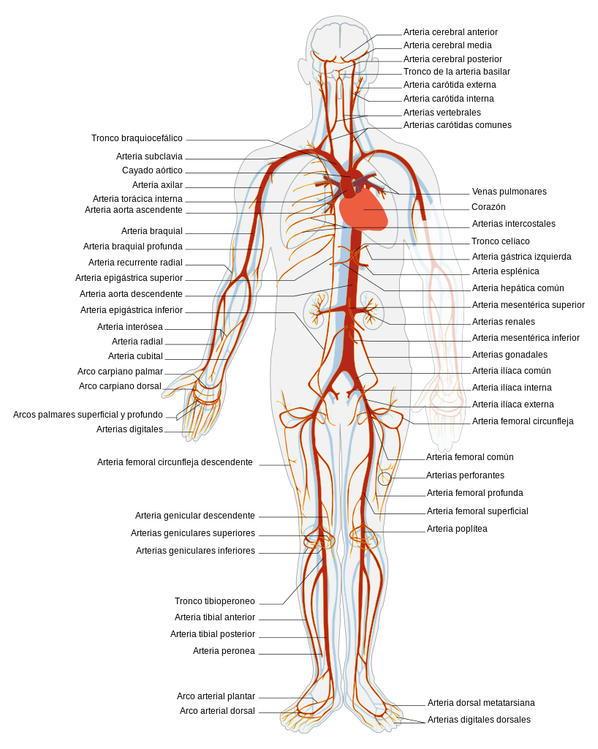
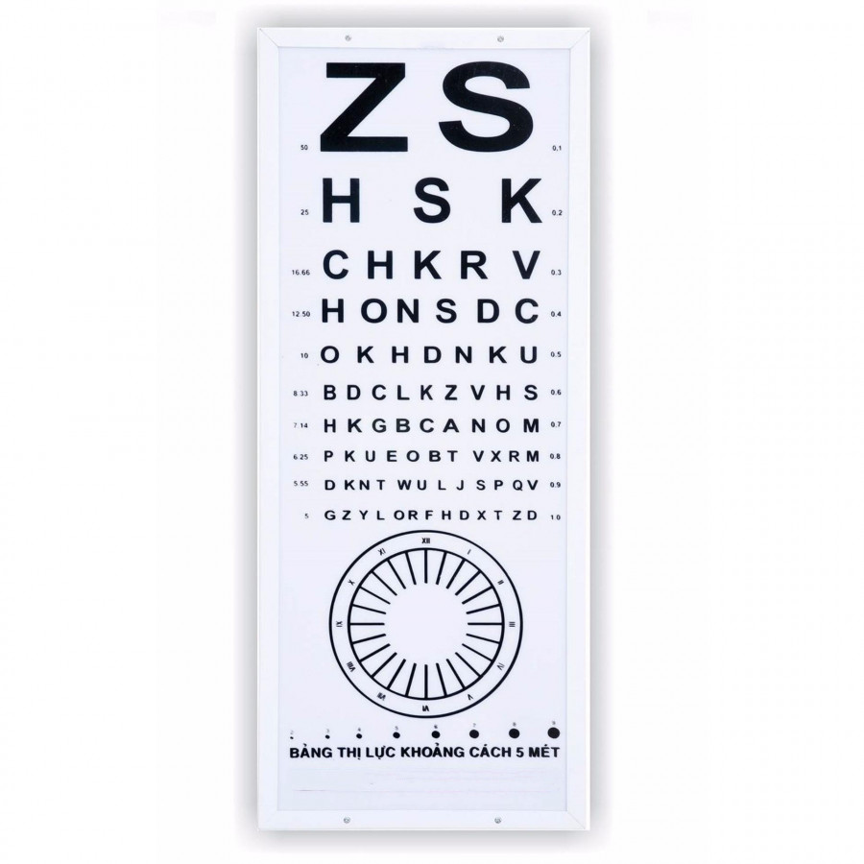


Trưng bày sản phẩm sơ đồ tuần hoàn máu đã làm ở tiết trước

Slide 5


Slide 6




1. Tìm hiểu về ảnh hưởng của trạng thái cảm xúc đối với cơ quan tuần hoàn

Slide 7



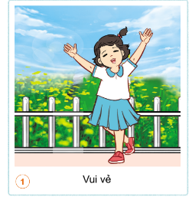
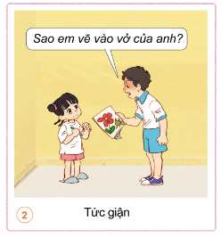
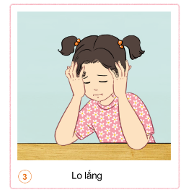
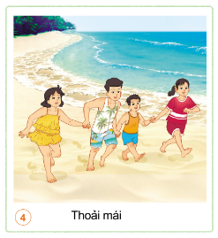
Theo em, trạng thái cảm xúc nào dưới đây có lợi hoặc có hại đối với cơ quan tuần hoàn? Vì sao?”.

Slide 8

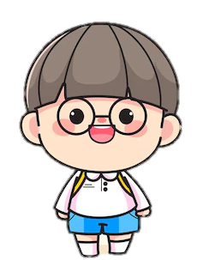

Trình bày trước lớp
Trình bày trước lớp
Trình bày
Nhận xét

Slide 9

Cảm xúc có lợi đối với cơ quan tuần hoàn
Vì người sống thoải mái, có suy nghĩ tích cự sẽ cải thiện được khả năng phòng chống bệnh tật, ít có nguy cơ mắc bệnh tim, mạch.

Slide 10
Cảm xúc không có lợi đối với cơ quan tuần hoàn
Vì cảm xác tức giận và lo lắng nếu xảy ra thường xuyên sẽ ảnh hưởng không tốt đến tất cả các cơ quan của cơ thể, làm tim đập nhanh, mạnh, về lâu dài sẽ dẫn đến đau tim.

Slide 11



Một số cảm xúc có lợi khác: hài lòng, yêu thương, trân trọng, thích thú,...
Một số cảm xúc có hại: buồn, sợ hãi, chán ghét,...
Kể thêm một số trạng thái cảm xúc có lời hoặc có hại đối với cơ quan tuần hoàn

Slide 12
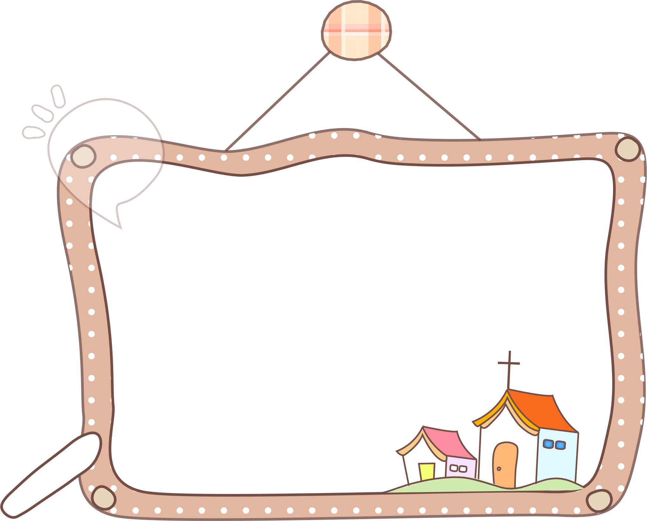

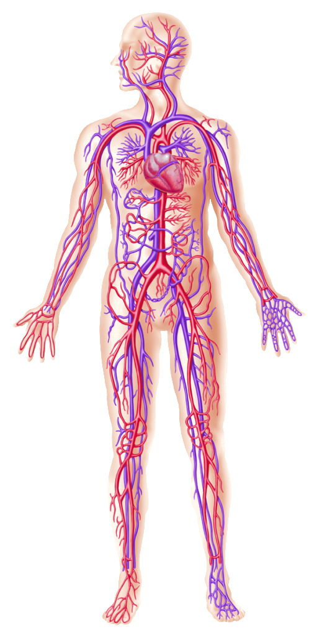
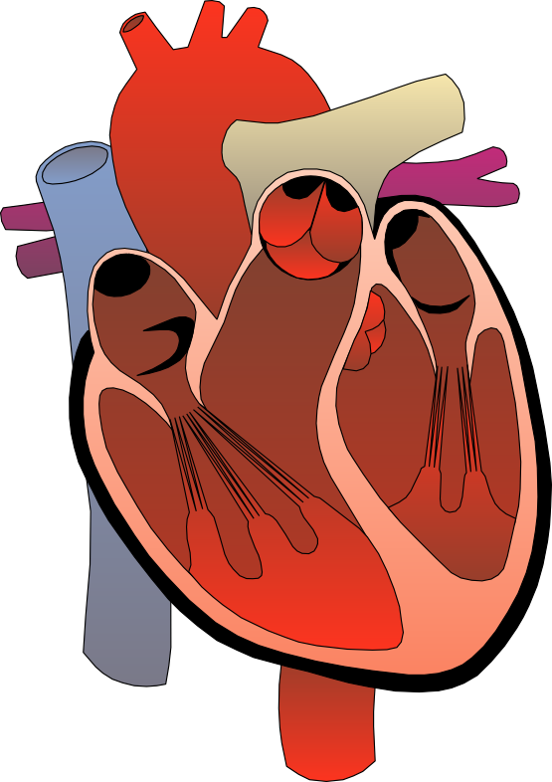
Hoạt động 2:
Tìm hiểu về ảnh hưởng của một số việc làm đối với cơ quan tuần hoàn

Slide 13
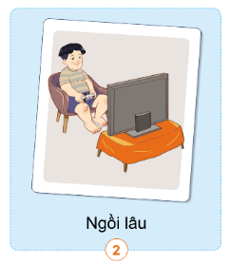
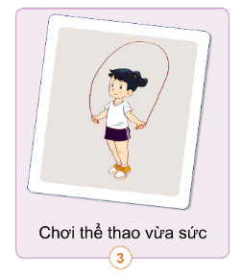
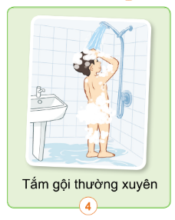
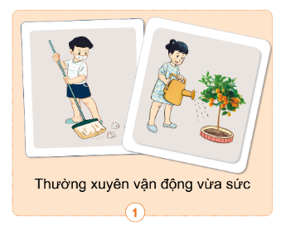
Hãy nói về những việc cần làm hoặc cần tránh để bảo vệ cơ qian tuần hoàn trong những hình dưới đây

Slide 14
Trình bày trước lớp
Trình bày trước lớp
Trình bày
Nhận xét

Slide 15
Các việc cần làm để bảo vệ cơ quan tuần hoàn:
Các việc cần làm để bảo vệ cơ quan tuần hoàn: thường xuyên vận động vừa sức (hình 1); chơi thể thao vừa sức (hình 3); tắm gội thường xuyên (hình 4).

Slide 16
Việc cần tránh để bảo vệ cơ quan tuần hoàn

Slide 17






Slide 18

Kể thêm một số việc làm để bảo vệ cơ quan tuần hoàn.
Em đã thực hiện những việc làm nào để bảo vệ cơ quan tuần hoàn?
Em cần thay đổi thói quen nào để bảo vệ cơ quan tuần hoàn?”.

Slide 19
Trình bày trước lớp
Trình bày trước lớp
Trình bày
Nhận xét

Slide 20


Khi ta vận động mạnh như tập thể dục, thể thao, làm việc tay chân, ... thì nhịp đập của tim và mạch nhanh hơn bình thường. Tuy nhiên, nếu ta vận động hoặc làm việc quá sức, tim có thể bị mệt, hại cho sức khỏe.
Nếu ta lười vận động, thường xuyên ngồi lâu một chỗ, tim sẽ không có cơ hội luyện tập.

Slide 21
Khi ta đột nhiên di chuyển nhanh, cơ thể cần nhiều ô-xi và chất dinh dưỡng, tim không xử lí kịp để bơm máu đi đến các bô phận của cơ thể, lâu lâu huyết áp tăng dẫn đến nguy cơ đột quỵ, nhồi máu cơ tim,...

Slide 22
Việc tắm rửa thường xuyên sẽ giúp mạch máu lưu thông tốt, có lợi cho sức khỏe tim mạch.

Slide 23





Slide 24



Slide 25


Thực hành ghi những cảm xúc, việc làm bảo vệ và không bảo vệ cơ quan tuần hoàn vào sổ tay.

Slide 26



